Slide 1

TIẾNG VIỆT LỚP 2
Bài 26 : Đọc mở rộng : Tuần 14

Slide 2
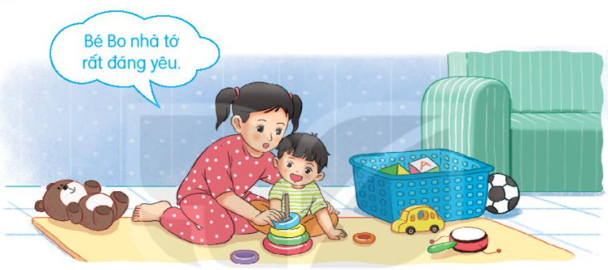

1. Tìm đọc bài thơ về tình cảm anh chị em trong nhà

Slide 3



Slide 4


Thi đọc trước lớp

Slide 5
2. Đọc cho bạn nghe những câu thơ em thích

Slide 6



Viết vào phiếu đọc sách
Tên bài thơ
Tên tác giả
Câu thơ em thích

Slide 7
XIN CHÂN THÀNH CẢM ƠN QUÝ THẦY CÔ
CÙNG CÁC EM HỌC SINH
Chào tạm biệt

